Slide 1
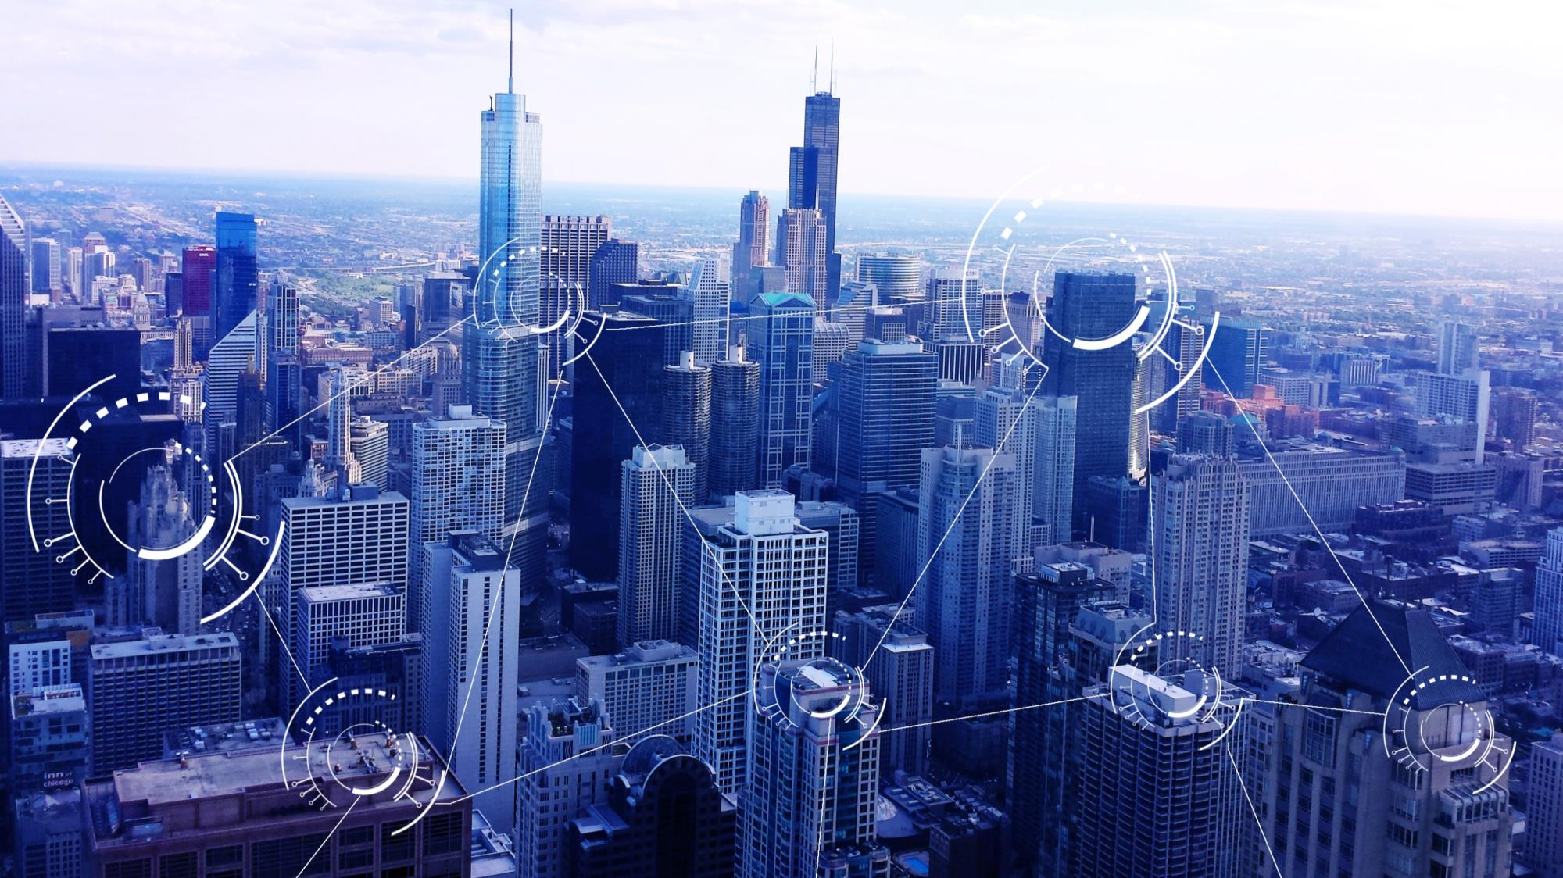
微软-仪电人工智能创新院人工智能高阶班培训
——携手共赢，共建上海人工智能人才高地

Slide 2
机器学习与深度学习

Slide 3
目录
人工智能简介与分类
机器学习简介与分类
机器学习的一般流程
机器学习的常用算法简介
深度学习与神经网络

Slide 4
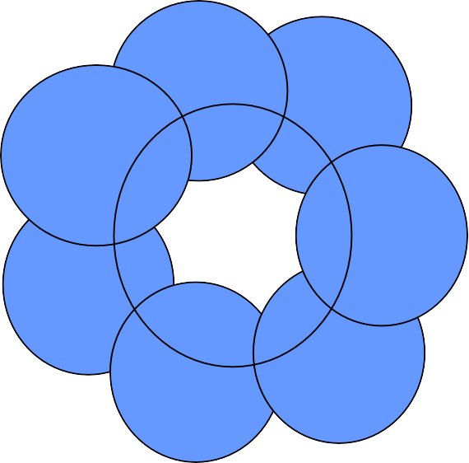
什么是人工智能
● 人工智能（Artificial Intelligence）：它是研究、开发用于模拟、延伸和扩展人的智能的 理论、方法、技术及应用系统的一门新的技术科学。1956年由约翰.麦卡锡首次提出，当时 的定义为“制造智能机器的科学与工程”。人工智能的目的就是让机器能够像人一样思考， 让机器拥有智能。时至今日，人工智能的内涵已经大大扩展，是一门交叉学科。
脑科学
认知 科学
计算机
科学
人工 智能
心理学
哲学
1. 可编程计算机；
2. 编程语言；
3. 神经网络；
4. 控制论；
5. 机器学习的前身。
逻辑学
语言学
Notes:
1956年的达特茅斯会议
纽维尔和司马贺创建卡内基梅隆大学计算机系
香农：数字通信之父，曾在普林斯顿和爱因斯坦共事。
语言学：李开复跳槽到微软的故事

Slide 5

人工智能的分类
● 人工智能研究在国际上目前普遍将智能机器分为两大类：
ANI (Artificial Narrow Intelligence) ：能够与人一样，甚至比人更好地执行特定任务的技术。
“像人一样思考”：弱人工智能领域，如AlphaGo。

Slide 6
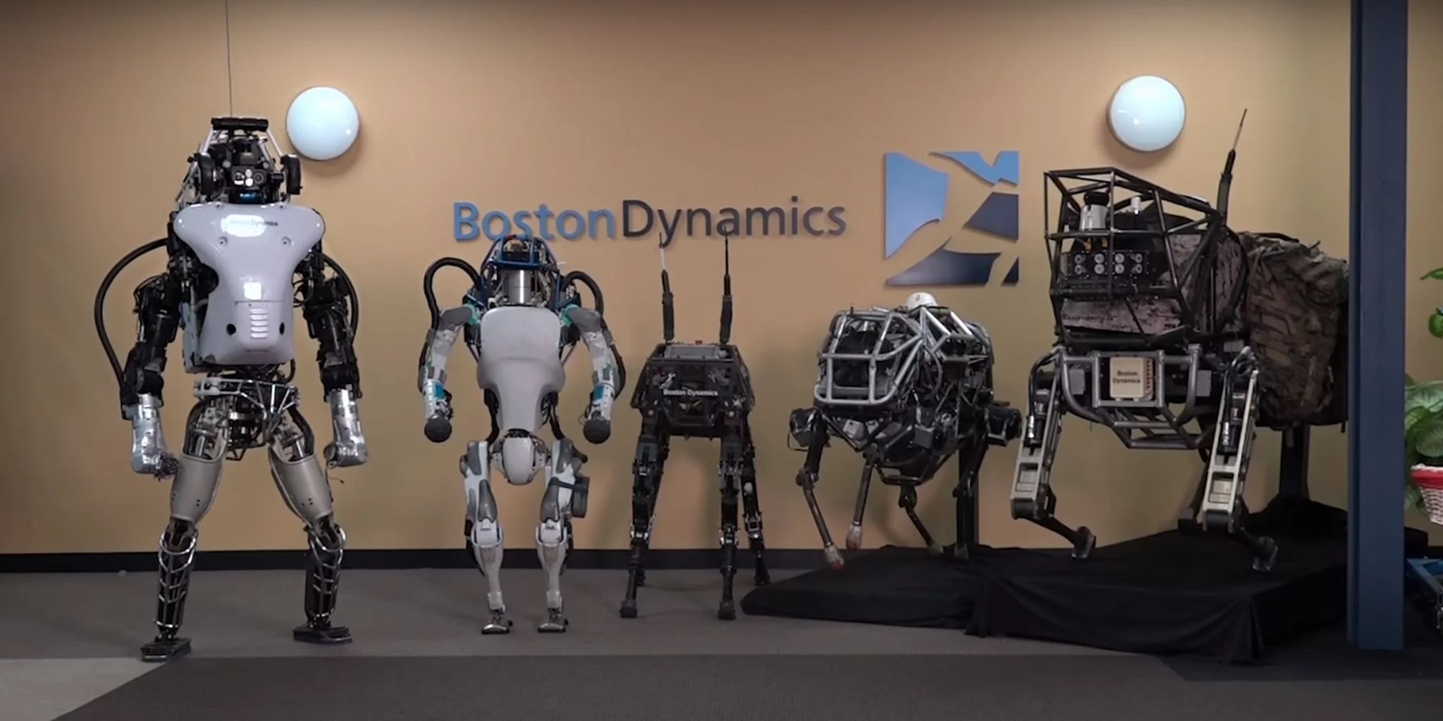
人工智能的分类
● 人工智能研究在国际上目前普遍将智能机器分为两大类：
ANI (Artificial Narrow Intelligence) ：能够与人一样，甚至比人更好地执行特定任务的技术。
“像人一样行动”：弱人工智能领域，如人形机器人、波士顿动力公司的Atlas。

Slide 7

人工智能的分类
AGI (Artificial General Intelligence)
“理性地思考”：强人工智能，尚无法达到，瓶颈在脑科学。
“理性地行动”：强人工智能。
Notes:
AGI：成功完成人类能够完成的智能任务, including learning, planning and 在有不确定因素的情况下做决定, communicating in natural language, making jokes, manipulating people, trading stocks, or… reprogramming itself.

Slide 8
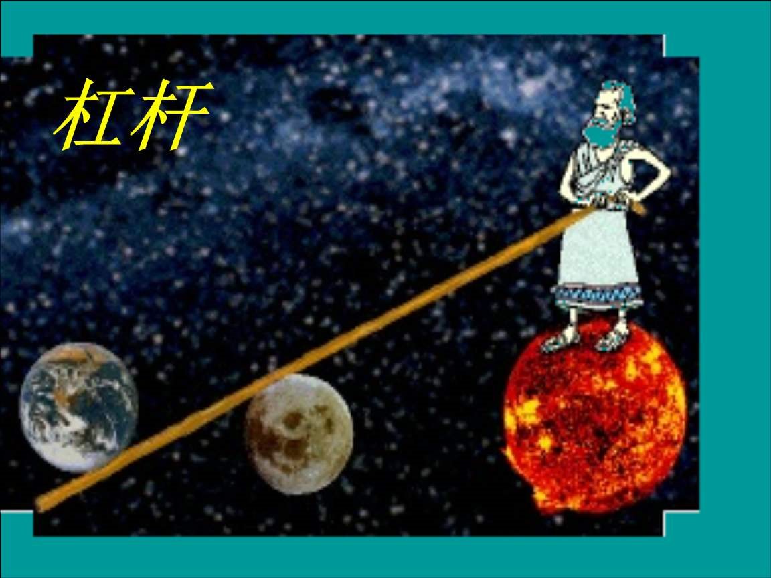
人工智能的三大要素
数据
算力
算法

Slide 9
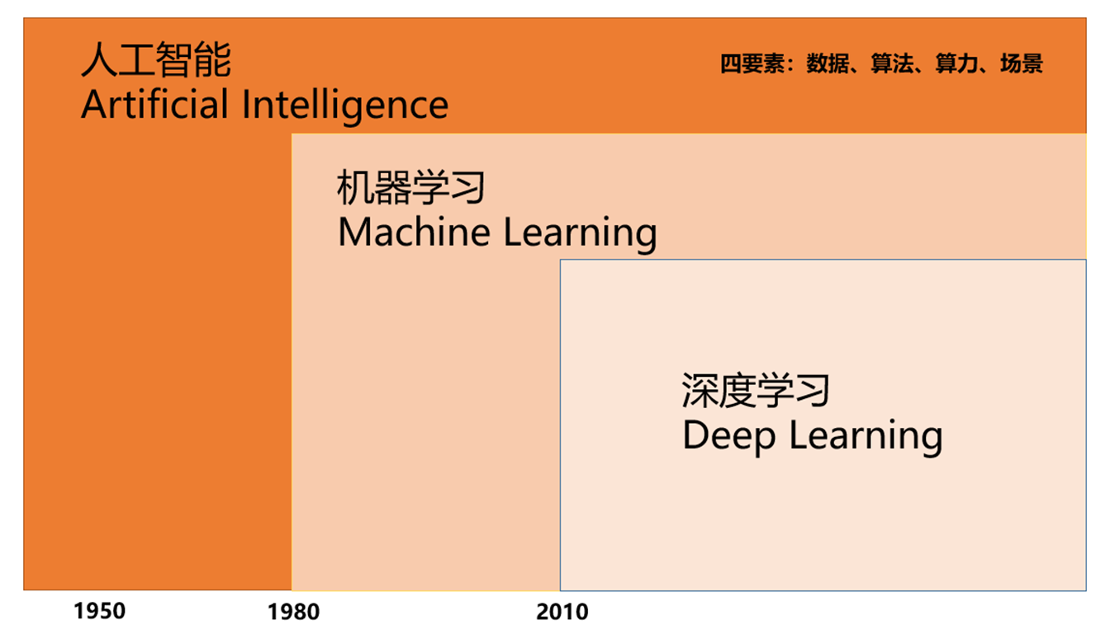
人工智能-机器学习-深度学习
Notes:
AI的核心问题包括推理、知识、规划、学习、交流、感知、移动和操作物体的能力。
如果把人工智能比喻成孩子大脑，那么机器学习是让孩子去掌握认知能力的过程

Slide 10
人工智能-机器学习-深度学习
● 人工智能：是研究、开发用于模拟、延伸和扩展人的智能的理论、方法及应用系统
的一门新的技术科学。
● 机器学习：专门研究计算机怎样模拟或实现人类的学习行为，以获取新的知识或技能，重新组织已有的知识结构使之不断改善自身的性能。是人工智能的核心研究领域之一。
● 深度学习：源于人工神经网络的研究，多层感知器就是一种深度学习结构。深度学习是机器学习研究中的一个新的领域，它模仿人脑的机制来解释数据，例如图像，声音和文本。
Notes:
当然，你可以不使用机器学习的方式来实现人工智能，不过这需要你运用复杂的规则和决策树，再敲下几百万行的代码才行。通过描述猫来识别猫。
While it’s impossible to say what the future holds, one thing is certain: 2019 is a good time to start understanding how machines think.

Slide 11
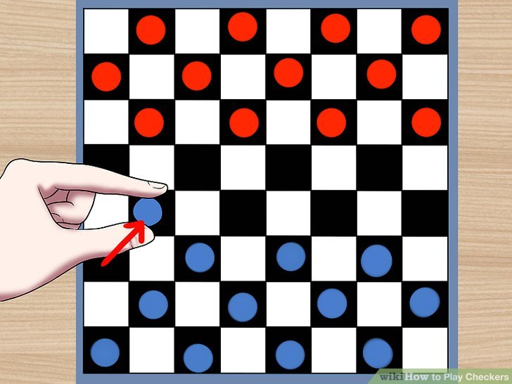
什么是机器学习
计算机科学是研究关于算法的科学，那么机器学习就是研究关于“学习算法”的科学。
第一个机器学习的定义来自于Arthur Samuel。在1958年，他定义机器学习为在不直接针对问题进行编程的情况下，给予计算机学习能力的领域。
或者说，机器学习用计算机程序模拟人的学习能力，从实际例子中学习得到知识和经验。
Notes:
即使是在机器学习的专业人士中，也不存在一个被广泛认可的定义来准确定义机器学习是什么或不是什么。研究计算机怎样模拟或实现人类的学习行为，以获取新的知识或技能，重新组织已有的知识结构使之不断改善自身的性能。
Samuel西洋棋的故事

Slide 12
机器学习算法的意义
经验
数据集
归纳
训练
输入
预测
新的
数据
输入
预测
新的
问题
未来
规律
未来
模型
Notes:
人类想象力的故事
预测中国足球

Slide 13
机器学习的定义
Tom Mitchell：
一个程序被认为能从经验E中学习，解决任务T，达到性能度量值P，当且仅当，有了经验E后，经过P评判，程序在处理T时的性能有所提升。
“A computer program is said to learn from experience E with respect to some task T and some performance measure P, if its performance on T, as measured by P, improves with experience E.”
Notes:
Tom Mitchell提出，来自卡内基梅隆大学
AlphaGo训练的故事，经验E 就是程序上万次的自我练习的经验，而任务T 就是下棋，性能度量值P就是它在与一些新的对手比赛时，赢得比赛的概率。

Slide 14
任务T（Task）
任务T定义为机器学习系统应该如何处理样本（Sample）以得到结果
常见任务：
下棋
游戏等等
或者：
机器翻译
图像识别等等
或者：
分类，Classification（二分类，多分类…...）
回归，Regression（拟合，根据输入预测数值）
学习本身不算任务。
Notes:
学习总要抽象出最简单的内容

Slide 15
性能度量P（Performance）
为了评估机器学习算法的能力，我们必须设计其性能的定量度量。通常性能度量P是特定于系统执行的任务T而言的。
我们使用验证集（test set）数据来评估系统性能，将其与训练机器学习系统的训练集（training set）数据分开。
Notes:
数据的重要性

Slide 16
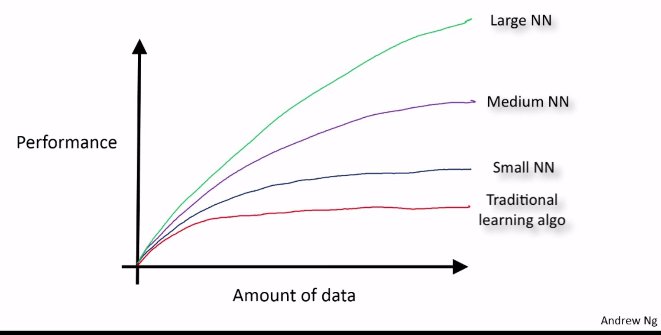
经验E（Experience）
大部分学习算法可以被理解为在整个数据集（dataset）上获取经验。
数据集是指很多样本（Sample）组成的集合。
同样的数据，网络越复杂效果越好
传统机器学习
Notes:
数据和算力推动机器学习的发展

Slide 17
小测验
我们假设您的电子邮件程序会观察收到的邮件是否被你标记为垃圾邮件。在这种Email客户端中，你点击“垃圾邮件”按钮，报告某些Email为垃圾邮件，不会影响别的邮件。基于被标记为垃圾的邮件，您的电子邮件程序能更好地学习如何过滤垃圾邮件。请问，在这个设定中，任务T是什么？
A：将电子邮件分类为垃圾邮件或非垃圾邮件。
B：给看到的邮件贴上垃圾邮件的标签。
C：算出被正确分类为垃圾邮件/非垃圾邮件的邮件数量(或部分)。
D：以上都不是 - 这根本就不是一个机器学习问题。
Notes:
垃圾邮件的T/P/E

Slide 18
机器学习的主要挑战
机器学习的主要挑战是我们的算法必须能够在先前未观测的新输入上表现良好，而不只是在训练集上表现良好。
目的：得到可以泛化（generalize）的模型
在先前未观测到的输入上表现良好的能力被称为泛化（generalization）。
数据
学习算法
理解
（经验E）
（任务T）
（度量P）

Slide 19
机器学习的分类
监督学习：我们从一个数据集（data set）开始，其中包含对输出结果的正确标签（label），训练学习得到一个最优模型，使其达到所要求性能。再利用这个模型，所有新的输入可以得到预期性能的输出。
无监督学习：对于没有标签的样本，学习算法可以把相似度高的东西放在一起（聚类）。对于新来的样本，计算相似度后，按照相似度进行归类就好。
半监督学习：试图让学习器自动地对大量未标记数据进行利用以辅助少量有标记数据进行学习。
强化学习：学习系统从环境到行为映射的学习，以使奖励信号(强化信号)函数值最大，强化学习中由环境提供的强化信号是对产生动作的好坏作一种评价(通常为标量信号)，而不是告诉强化学习系统如何去产生正确的动作。
Notes:
监督学习例子：小猫图像识别。。
无监督学习例子：电商推荐系统

Slide 20
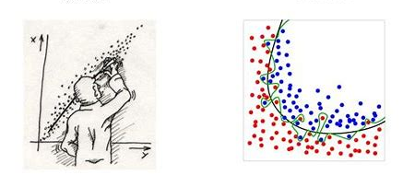
监督学习的两大分支
回归，Regression 分类，Classification

Slide 21
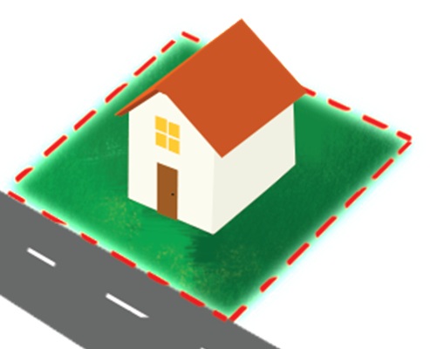
监督学习 – 回归（Regression）
Price ($)
in 1000’s
Size in feet²
监督学习指的就是我们给学习算法一个数据集。这个数据集由“正确答案”组成。
房价预测：我们给了一系列房子的数据，我们给定数据集中每个样本的正确价格，即它们实际的售价。然后运用回归学习算法，算出新输入数据的正确答案。
回归这个词的意思是，我们在试着推测出这一系列连续值属性。

Slide 22


监督学习 -回归
数据特征
标签
特征1
······
特征n
目标
特征1
······
特征n
监督学习算法
目标
特征1
······
特征n
目标
面积(x1) | 地段(x2) | 价格(y)
210.4 | 100 | 460
141.6 | 135 | 232
153.4 | 127 | 315
价格(z)

Slide 23
监督学习 – 分类（Classification）
癌症诊断：
离散值输出(0 or 1)
1(Y)
恶性?
0(N)
肿瘤大小
分类指的是，我们试着推测出离散的输出值：0或1，良性或恶性，而事实上在分类问题中，输入会有多个特征值，输出也很可能不止两个值。

Slide 24
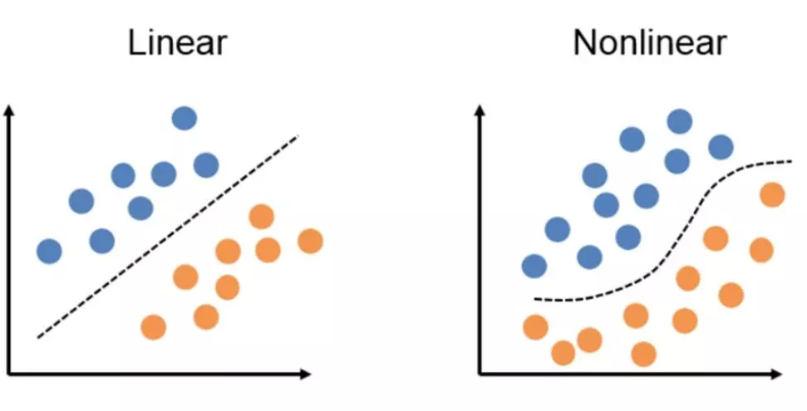
监督学习 - 分类(Classification)
在这个例子中，我们可以试着利用多个特征值，推测出离散的多个输出值：0，1，2或者3，良性或不同种类的肿瘤。
Notes:
通常采用更多维度的特征，比如肿块密度，肿瘤细胞尺寸的一致性和形状的一致性等等，还有一些其他的特征。这就是我们即将学到最有趣的学习算法之一。
想象一下，我没有写下这两种和右边的三种特征，而是在一个无限长的列表里面，写下无限多个特征，事实上，我们能用算法来处理它们。这时候就需要数学知识。

Slide 25
监督学习 - 分类
每一个像素都是一个特征值。
Notes:
Imagenet样本尺寸：8*8，32*32，64*64
分类的准确性依赖于你选择算法的有效性，你如何应用你选择的算法，以及你有多少有效的数据

Slide 26
分类与回归的主要术语
数据集（data set）：应用的数据集合。
样本（sample）：进入模型的数据点，通常用X表示。
预测（prediction）：从模型出来的结果，通常用Z表示。
标签（label）：分类问题中类别标注的值，通常用Y表示。
二分类（binary classification）：一种分类任务，每个输入样本都应被划分到两个互斥的类别中。
多分类（multiclass classification）：一种分类任务，每个输入样本都应被划分到两个以上的类别中，比如手写数字分类。
多标签分类（multilabel classification）：一种分类任务，每个输入样本都可以分配多个标签。举个例子，如果一幅图像里可能既有猫又有狗，那么应该同时标注“猫”标签和“狗”标签。每幅图像的标签个数通常是可变的。
标量回归（scalar regression）：目标是连续标量值的任务。预测房价就是一个很好的例子，不同的目标价格形成一个连续的空间。
向量回归（vector regression）：目标是一组连续值（比如一个连续向量）的任务。如果对多个值（比如图像边界框的坐标）进行回归，那就是向量回归。
Notes:
图像边界框的坐标如何回归？

Slide 27
小测验
你有一大批同样的货物，想象一下，你有上千件一模一样的货物等待出售，这时你想预测接下来的三个月能卖多少件？
2. 你有许多客户，这时你想写一个软件来检验每一个用户的账户。对于每一个账户，你要判断它们是否曾经被盗过？
那这两个问题，它们属于分类问题、还是回归问题?
Notes:
问题一是一个回归问题，因为你知道，如果我有数千件货物，我会把它看成一个实数，一个连续的值。因此卖出的物品数，也是一个连续的值。
问题二是一个分类问题，因为我会把预测的值，用 0 来表示账户未被盗，用 1 表示账户曾经被盗过。所以我们根据账号是否被盗过，把它们定为0 或 1，然后用算法推测一个账号是 0 还是 1，因为只有少数的离散值，所以我把它归为分类问题。

Slide 28
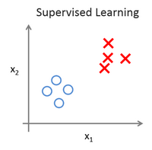
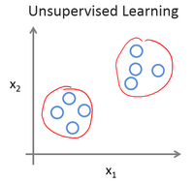
机器学习分类 – 无监督学习
没有标签，如何查找隐藏在数据集里面的内在结构?
没有标签，如何总结出规律形成最有用的组合?
Notes:
照片分类

Slide 29


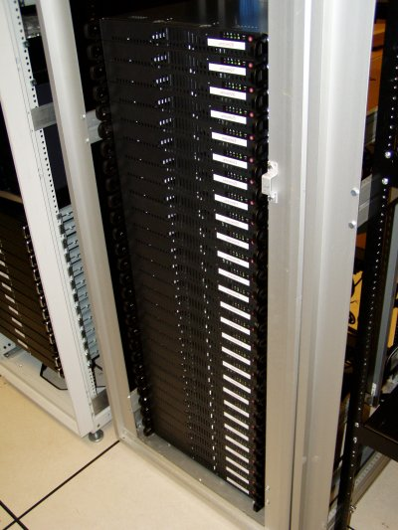
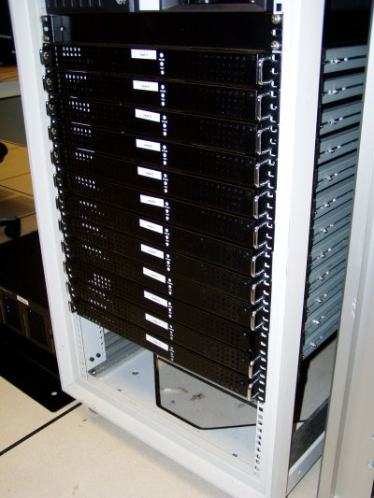
典型无监督学习 – 聚类
Market segmentation
社交网络分析
数据中心管理
Notes:
大型的数据库存储消费者信息。检索这些顾客数据集，自动地发现市场分类，并自动地把顾客划分到不同的细分市场中，你才能自动并更有效地销售或不同的细分市场一起进行销售。这也是无监督学习，因为我们拥有所有的顾客数据，但我们没有提前知道是什么的细分市场，以及分别有哪些我们数据集中的顾客。
如果你知道数据中心中，那些计算机经常协作工作。那么，你可以重新分配资源，重新布局网络。由此优化数据中心，优化数据通信。

Slide 30

无监督学习 – 推荐系统
推荐系统的任务就是联系用户和信息，一方面帮助用户发现对自己有价值的信息，而另一方面让信息能够展现在对它感兴趣的用户面前，从而实现信息消费者和信息生产者的双赢。
和搜索引擎不同的是，推荐系统不需要用户提供明确的需求，而是通过分析用户的历史行为来给用户的兴趣建模，从而主动给用户推荐出能够满足他们兴趣和需求的信息。

Slide 31
机器学习分类 – 无监督学习
数据特征
特征1
······
特征n
内在相 似性
特征1
······
特征n
无监督学习算法
特征1
······
特征n
月消费 | 商品 | 消费时间
1000-2000 | 羽毛球拍 | 6:00-12:00
500-1000 | 篮球 | 18:00-24:00
1000-2000 | 游戏机 | 00:00-6:00
类别
聚类1
聚类2

Slide 32
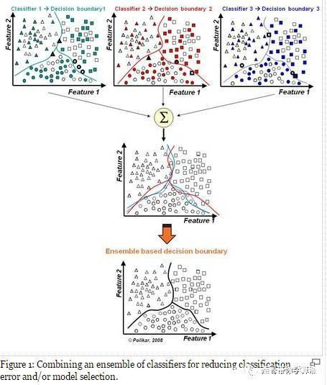
机器学习--集成学习（Ensemble Learning）
集成学习是机器学习中一个非常重要且热门的分支
“三个臭皮匠赛过诸葛亮”
数据集较大，可以分为不同的子集，分别进行训练，然后再合成分类器
数据集过小，可从原样本集有放回的抽取多个子集，训练多个子分类器，进行集成。
Notes:
在机器学习的有监督学习算法中，我们的目标是学习出一个稳定的且在各个方面表现都较好的模型，但实际情况往往不这么理想，有时我们只能得到多个有偏好的模型（弱监督模型，在某些方面表现的比较好）。集成学习就是组合这里的多个弱监督模型以期得到一个更好更全面的强监督模型，集成学习潜在的思想是即便某一个弱分类器得到了错误的预测，其他的弱分类器也可以将错误纠正回来。

Slide 33
机器学习分类 – 强化学习
强化学习会在没有任何标签的情况下，通过先尝试做出一些行为（Action）得到一个结果状态（State），通过这个State是对还是错的反馈（Reward），调整之前的行为，就这样不断的调整，算法能够学习到在什么样的情况下选择什么样的行为可以得到最好的结果。
模型
状态S𝑡
奖惩R𝑡
行动A𝑡
^{R}𝑡+1
^{S}𝑡+1
环境
Notes:
监督式学习就好比你在学习的时候，有一个导师在旁边指点，他知道怎么是对的怎么是错的，但在很多实际问题中，例如国际象棋，围棋，这种有成千上万种组合方式的情况，不可能有一个导师知道所有可能的结果。
好比你有一只还没有训练好的小狗，每当它把屋子弄乱后，就减少美味食物的数量（惩罚），每次表现不错时，就加倍美味食物的数量（奖励），那么小狗最终会学到一个知识，就是把客厅弄乱是不好的行为。
非监督式会找到用户先前已经阅读过类似的文章并向他们推荐其一，而强化学习将通过向用户先推荐少量的新闻，并不断获得来自用户的反馈，最后构建用户可能会喜欢的文章的“知识图”。

Slide 34
机器学习的一般流程
特征提取
与选择
模型评估
测试
模型部署
与整合
数据收集
数据清洗
模型训练
反馈迭代

Slide 35

数据清洗（Data Clearing）
❐ 数据过滤
❐ 处理数据缺失
❐ 处理可能的异常值，错误值
❐ 去除重复
❐ 去除/修改格式错误
❐ 数据平衡
Notes:
通过数据可视化发现异常数据？数据过滤：结构化？选择特征。数据准备的过程是很长的。
残缺数据，错误数据，重复数据
处理数据缺失：删除，人工填写，自动填充（最常用）

Slide 36
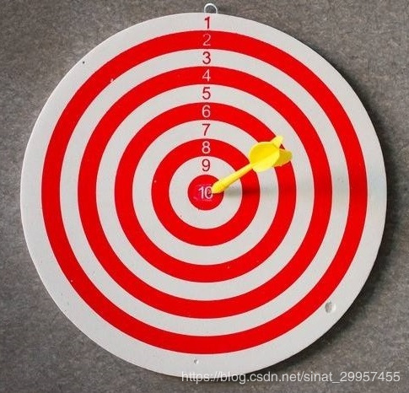
机器学习中的数据
数据集：在机器学习任务中使用的一组数据，其中的每一个数据称为一个样本。反映样本在某方面的表现或性质的属性称为特征。
训练集：训练过程中使用的数据集，其中每个样本称为训练样本。从数据中学得模型的过程称为学习（训练）。
验证集：使用交叉验证来挑选最优的模型，通过不断的迭代来改善模型在验证集上的性能。
测试集：学得模型后，使用其进行预测的过程称为测试，使用的数据集称为测试集，每个样本称为测试样本。
Notes:
训练集决定参数，验证集决定超参数，如果超参也由训练集得到，很容易造成过拟合
测试集的数据，要尽可能贴近实际中总体的分布。一定要随机划分！

Slide 37
数据与特征的关系
● 典型的数据集的样子
 |  |  | 特征1 | 特征2 | 特征3 | 标签
 |  | 序号 | 面积 | 学区 | 朝向 | 房价
 | 训练集 | 1 | 100 | 8 | 南 | 1000
 |  | 2 | 120 | 9 | 西南 | 1300
 |  | 3 | 60 | 6 | 北 | 700
 |  | 4 | 80 | 9 | 东南 | 1100
测试集 |  | 5 | 95 | 3 | 南 | 850
Notes:
更多的数据绝对比一个更好的算法有效。小规模数据集数据的划分：60/20/20。大规模数据集数据的划分：98/01/01
最小数据集：5000个样本。

Slide 38
机器学习中的模型参数
● 学习模型中一般有两种参数，一种参数是可以从学习中得到，还有一种无法靠数据里面得到，只能靠人的经验来设定，这类参数就叫做超参数。
● 模型超参数是模型外部的配置，具体特征有：
❐ 模型超参数常应用于估计模型参数的过程中。
❐ 模型超参数通常由实践者直接指定。
❐ 模型超参数通常可以使用启发式方法来设置。
● 模型超参数举例：
❐ 训练神经网络的学习率，迭代次数，批次大小，激活函数，神经元的数量。
Notes:
人工的超参数选择过程，我们也可以采取类似参数搜索的办法，来提高效率，如果进行人工试错的方式，会非常浪费时间。

Slide 39
机器学习的评估
泛化能力（Generalization）：机器学习的目标是使学得的模型能够很好的适用于新的样本，而不是仅仅在训练样本上工作的很好，学得的模型适用于新样本的能力称为泛化能力。
鲁棒性（Robust）：一些异常的数据对整体的性能影响不大或者基本没有影响，它是在异常和危险情况下系统生存的关键。
误差（Error）：学习到的模型在样本上的预测结果与样本的真实结果之间的差 。
训练误差：模型在训练集上的误差。
泛化误差：在新样本上的误差。显然，我们更希望得到泛化误差小的模型。
Notes:
泛化误差怎么确定？

Slide 40
常用机器学习算法 - 线性回归
线性回归：线性回归是利用数理统计中回归分析，来确定两种或两种以上变量间相互依赖的定量关系的一种统计分析方法。

Slide 41
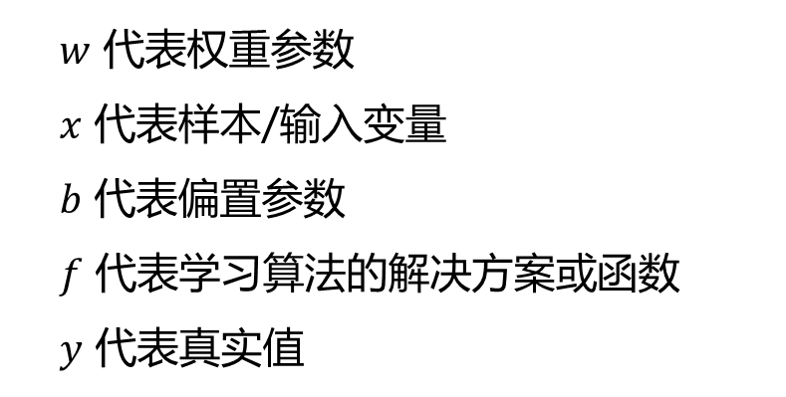
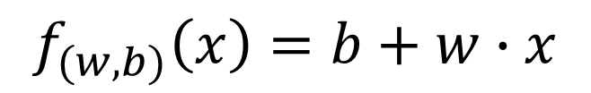
常用机器学习算法 - 线性回归
How do we represent f ?
训练集
$$f_{(w,b)}\left(x\right)=b+w∙x$$
$w$ 代表权重参数
$x$ 代表样本/输入变量
$b$ 代表偏置参数
$f$ 代表学习算法的解决方案或函数
$y$ 代表真实值
学习算法
接受高等教育的时间
f
预测工资

Slide 42
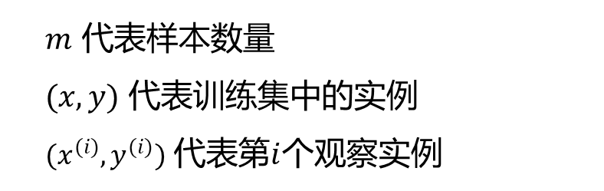
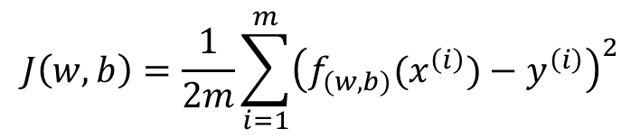
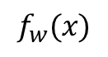
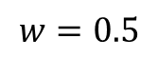
损失函数
y
我们选择的参数决定了我们得到的直线相对于我们的训练集的准确程度，模型所预测的值与训练集中实际值之间的差距（图中蓝线所指）就是建模误差（modeling error）。
$$f_{w}(x)$$
$$w=0.5$$
我们的目标便是选择出可以使得建模误差的平方和能够最小的模型参数。 即使得下列代价函数为最小。
x
$m$ 代表样本数量
$(x,y)$ 代表训练集中的实例
$(x^{(i)},y^{(i)})$ 代表第$i$个观察实例
$$J\left(w,b\right)=\frac{1}{2m}\sum_{i=1}^{m}{{\left(f_{(w,b)}(x^{\left(i\right)})−y^{\left(i\right)}\right)}^{2}}$$

Slide 43
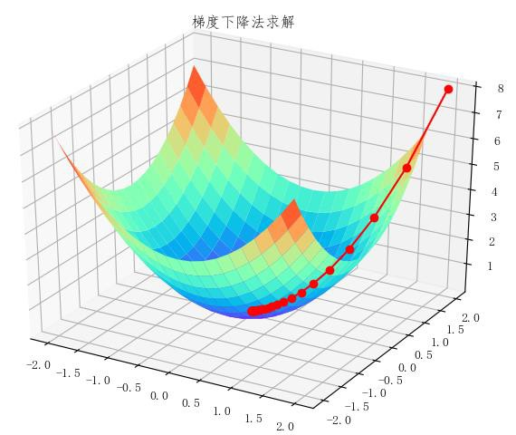
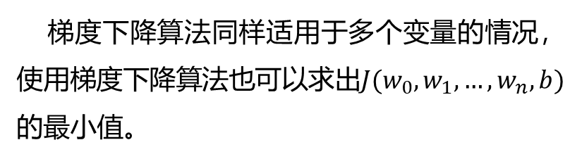
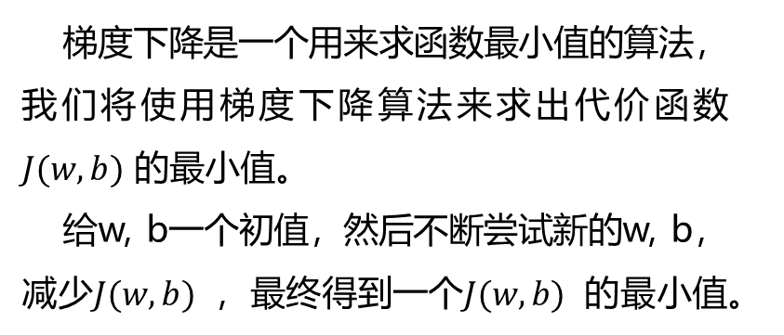
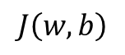
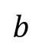
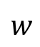
梯度下降
梯度下降是一个用来求函数最小值的算法，我们将使用梯度下降算法来求出代价函数$J(w,b)$ 的最小值。
给w, b一个初值，然后不断尝试新的w, b，减少$J(w,b)$ ，最终得到一个$J(w,b)$ 的最小值。
$$J\left(w,b\right)$$
梯度下降算法同样适用于多个变量的情况，使用梯度下降算法也可以求出$J(w_{0},w_{1},…,w_{n},b)的$最小值。
偏微分，数学的重要性。
$$b$$
$$w$$
Notes:
想象一下你正站立在一个山坳里，发现山谷里有一堆金子…在梯度下降算法中，我们要做的就是看看我们的周围，并问自己要在某个方向上，用小碎步尽快下山。这些小碎步需要朝什么方向？你看一下周围，你会发现最佳的下山方向，走几步然后你再看看周围，再一次想想，我应该从什么方向迈着小碎步下山？然后你按照自己的判断又迈出一步，并依此类推，直到你接近局部最低点的位置。

Slide 44
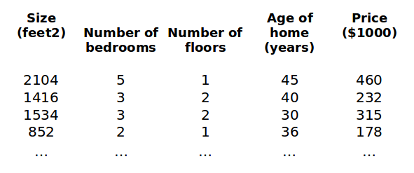
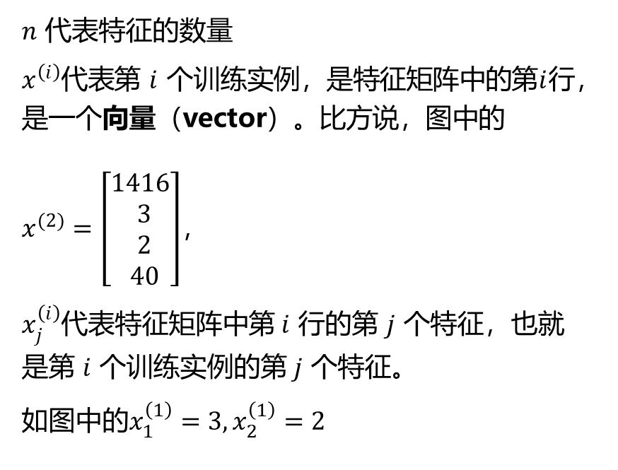
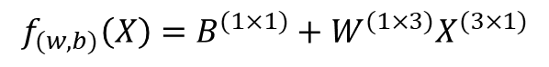
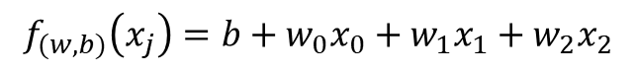
多变量线性回归
$n$ 代表特征的数量
$x^{\left(i\right)}$代表第 $i$ 个训练实例，是特征矩阵中的第$i$行，是一个向量（vector）。比方说，图中的
$x^{(2)}=\left[\begin{matrix}1416 \\ 3 \\ 2 \\ 40\end{matrix}\right]$，
$x_{j}^{\left(i\right)}$代表特征矩阵中第 $i$ 行的第 $j$ 个特征，也就是第 $i$ 个训练实例的第 $j$ 个特征。
如图中的$x_{1}^{\left(1\right)}=3,x_{2}^{\left(1\right)}=2$
$$f_{(w,b)}\left(x_{j}\right)=b+w_{0}x_{0}+w_{1}x_{1}+w_{2}x_{2}$$
$$f_{(w,b)}\left(X\right)={B^{(1×1)}+W}^{(1×3)}X^{(3×1)}$$

Slide 45
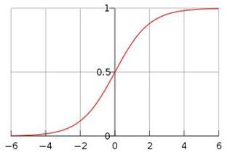
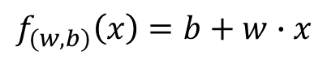
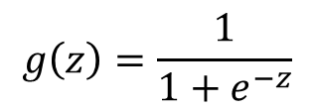
常用机器学习算法 – 逻辑回归
● 逻辑回归：逻辑回归模型是一种分类模型，是目前最流行，使用最广泛的一种解决分类问题的算法。
$$f_{(w,b)}\left(x\right)=b+w∙x$$
(是) 1
恶性肿瘤 ? 0.5
(否) 0
肿瘤大小
● Logistic函数：逻辑回归模型是一种分类模型
$$g\left(z\right)=\frac{1}{1+e^{−z}}$$
Notes:
有时候可能因为这个算法的名字中出现了“回归”使你感到困惑，但逻辑回归算法实际上是一种分类算法，它适用于标签 $y$ 取值离散的情况。

Slide 46
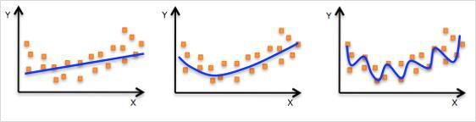
算法模型的评估
机器学习的根本问题是优化和泛化之间的对立。
优化（optimization）是指调节模型以在训练数据上得到最佳性能。
泛化（generalization）是指训练好的模型在新的数据上的性能好坏。
欠拟合 没学到特征
过拟合 学习了噪声
好的拟合

Slide 47
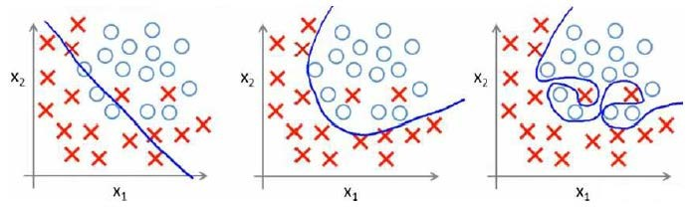
过拟合与欠拟合
欠拟合
不能适应训练集
过拟合
失去了算法的本质
好的拟合
如果我们发现了过拟合问题，应该如何处理？
丢弃一些不能帮助我们正确预测的特征。可以是手工选择保留哪些特征，或者使用一些模型选择的算法来帮忙（例如PCA）
正则化。保留所有的特征，但是减少参数的大小。

Slide 48
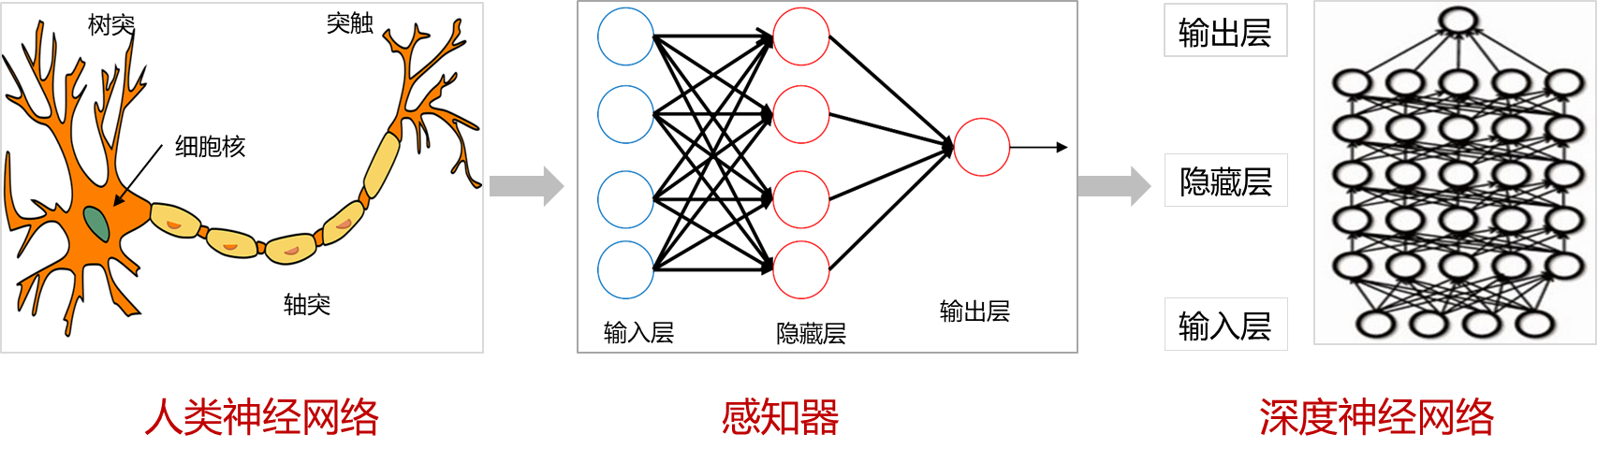
深度学习 – 神经网络
● 深度学习一般指深度神经网络，深度指神经网络的层数（多层）。
Notes:
最多层的网络达到1200多层

Slide 49
深度学习 vs. 机器学习
● 深度学习，是一种尝试从数据中直接获取高等级的特征和特征层次结构的学习模型，在语音识别，自然语言处理，计算机视觉上等领域有极大的优势。
机器学习 | 深度学习
对计算机硬件需求较小 | 进行大量的矩阵运算，建议使用GPU优化该 进程
适合小数据量训练，再增加数据量难以提升 性能 | 高维的权重参数，海量的训练数据下可以获 得高性能
需要将问题逐层分解 | “端到端”的学习
人工进行特征选择 | 利用算法自动提取特征就行学习
特征可解释性强 | 特征可解释性弱
Notes:
假设有一个多物体检测的任务需要图像中的物体的类型和各物体在图像中的位置。传统机器学会将问题分解为两步：物体检测和物体识别。深度学习会直接将输入数据进行运算得到输出结果。

Slide 50
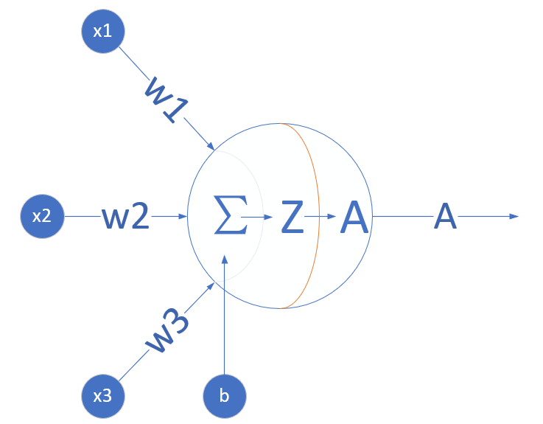
​
神经元细胞的数学模型
输入 input
(x1,x2,x3) 是外界输入信号，一般是一个训练数据样本的多个属性。
权重 weights
(w1,w2,w3) 是每个输入信号的权重值
偏移bias
这个b就是临界值。

Slide 51
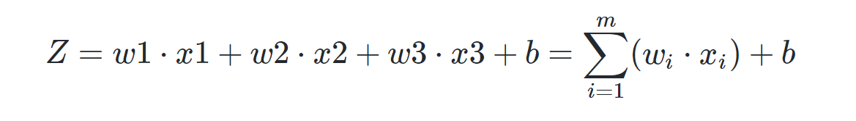
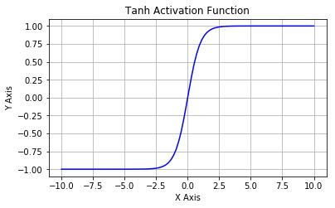
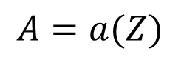
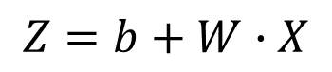
​
神经元细胞的数学模型
求和计算 sum
$$Z=b+W∙X$$
激活函数 activation
$$A=a(Z)$$
Notes:
求和之后，神经细胞已经处于兴奋状态了，已经决定要向下一个神经元传递信号了，但是要传递多强烈的信号，要由激活函数来确定。
给神经网络增加非线性因素。
激活函数Tanh：双曲正切函数

Slide 52
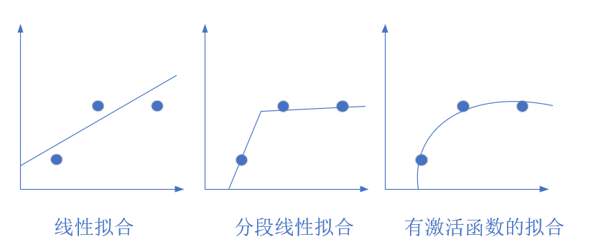
激活函数
使用非线性激活函数，我们便能够从输入输出之间生成非线性映射。
激活函数的另一个重要特征是：它应该是可导的。以便在网络中向后推进以计算相对于权重的误差（损失）梯度时执行反向优化策略。

Slide 53
神经元细胞的数学模型
一个神经元可以有多个输入
一个神经元只能有一个输出，这个输出可以同时输入给多个神经元
一个神经元的w的数量和输入的数量一致
一个神经元只有一个b
w和b有人为的初始值，在训练过程中被不断修改
激活函数不是必须有的，亦即A可以等于Z
一层神经网络中的所有神经元的激活函数必须一致
Notes:
一个神经元的工作过程就在电光火石般的一瞬间结束了。

Slide 54
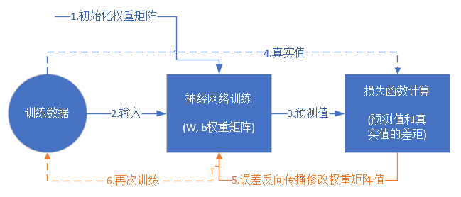
神经网络的训练过程
Notes:
反向传播：根据一些神奇的数学公式（反向微分），把Loss损失函数值用大喇叭喊话，告诉在前面计算的步骤中，影响A这个值的每一个权重矩阵，然后对这些权重矩阵中的值做一个微小的修改（当然是向着好的方向修改，这一点可以用数学家的名誉来保证），然后重新输入样本进行训练。
这样不断地迭代下去，直到以下一个或几个条件满足就停止训练：损失函数值非常小；迭代了指定的次数；计算机累吐血了......

Slide 55
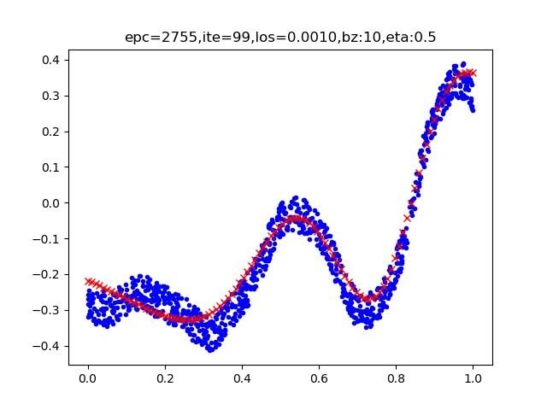
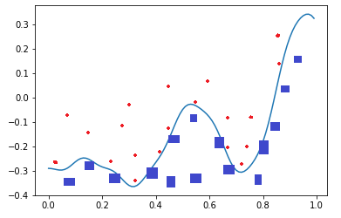
神经网络的主要功能
拟合
分类
神经网络的训练结果，是一大堆的权重组成的数组（近似解）。
Notes:
单层的神经网络能够模拟一条二维平面上的直线，从而可以完成线性分割任务。而理论证明，两层神经网络可以无限逼近任意连续函数。

Slide 56
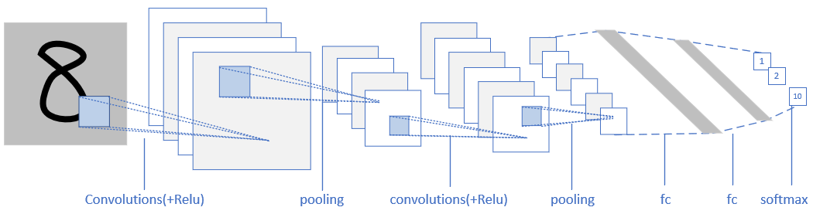
卷积神经网络 CNN (Convolutional Neural Networks)
对于图像类的机器学习问题，最有效的就是卷积神经网络。

Slide 57
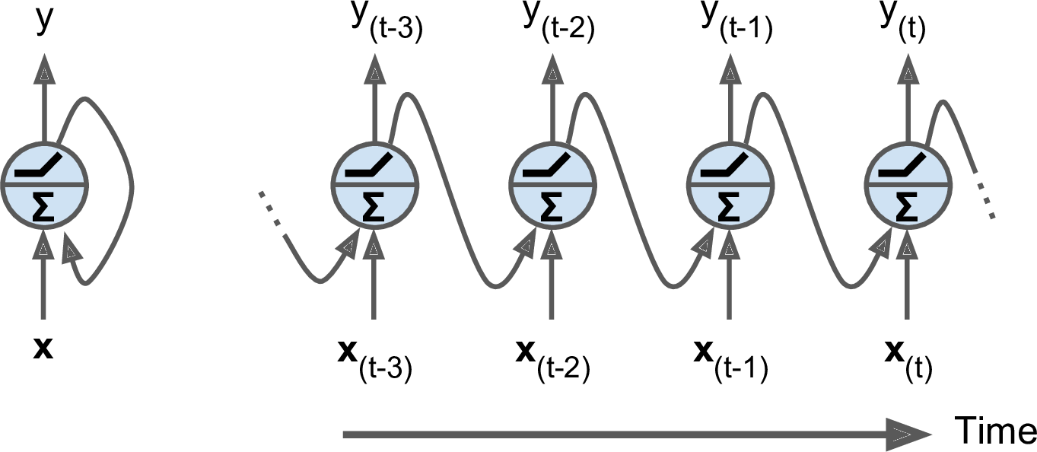
循环神经网络 RNN (Recurrent Neural Networks)
对于语言类的机器学习问题，最有效的就是循环神经网络。

Slide 58
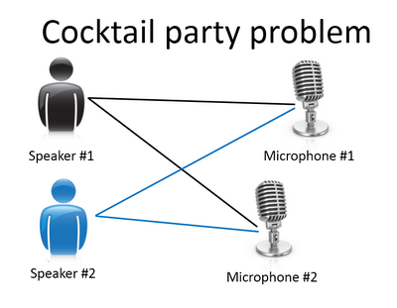
使用正确的编程环境
去完成这个从音频中分离出音频。事实上，这个算法对应你刚才知道的那个问题的算法可以就用一行代码来完成。
Notes:
引出Tensorflow

Slide 59




谢谢！
微软亚洲研究院
微软-仪电人工智能创新院

